Slide 1
Методическая разработка конспекта урока по обучению грамоте (письмо) 1 класс Тема: «Письмо строчной буквы т»
Учитель: Предаль Светлана Павловна

Slide 2
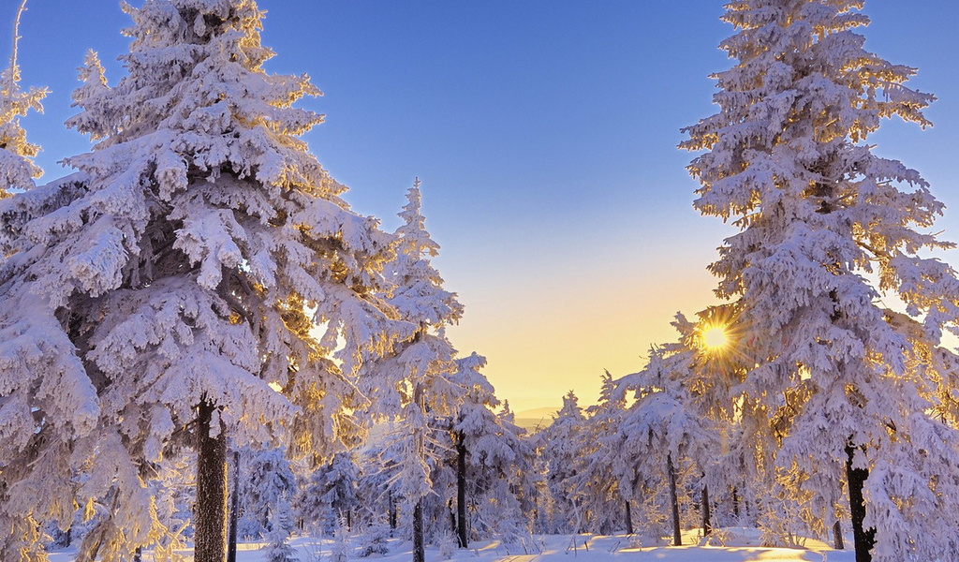
Зимний лес

Slide 3
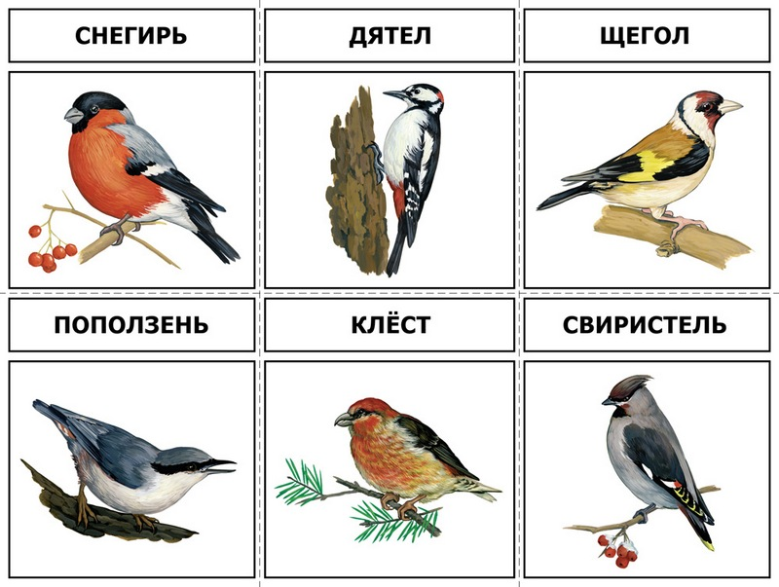
Зимующие птицы

Slide 4
П Т И Ц Ы

Slide 5
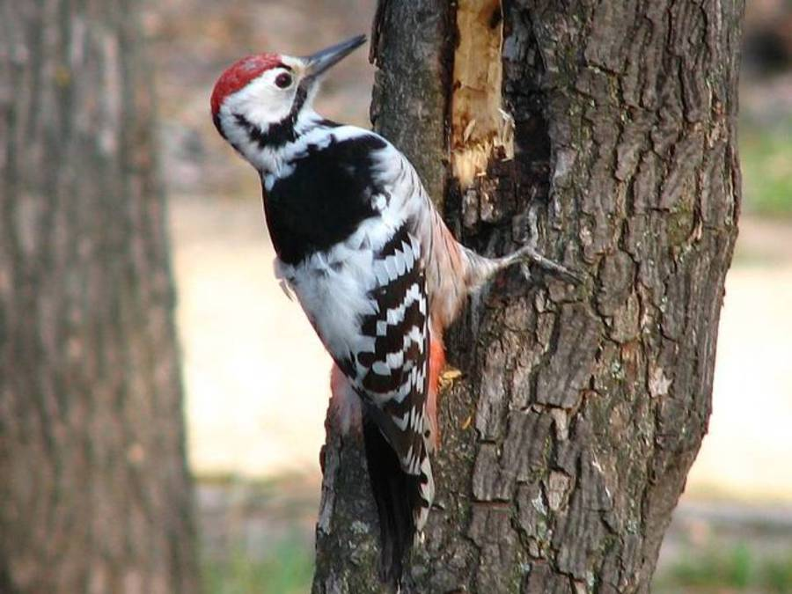
Дятел

Slide 7
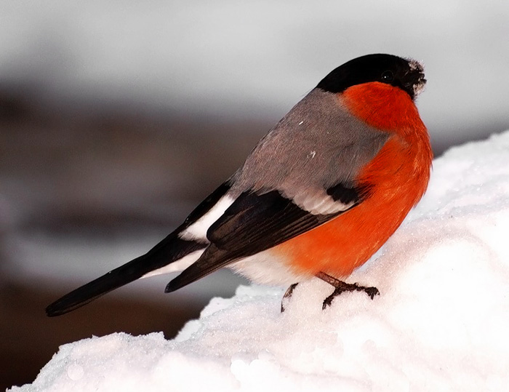
Снегирь

Slide 8
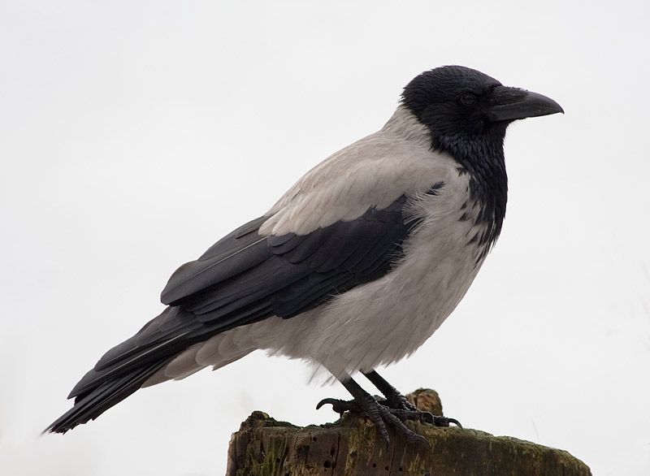
Ворона

Slide 9
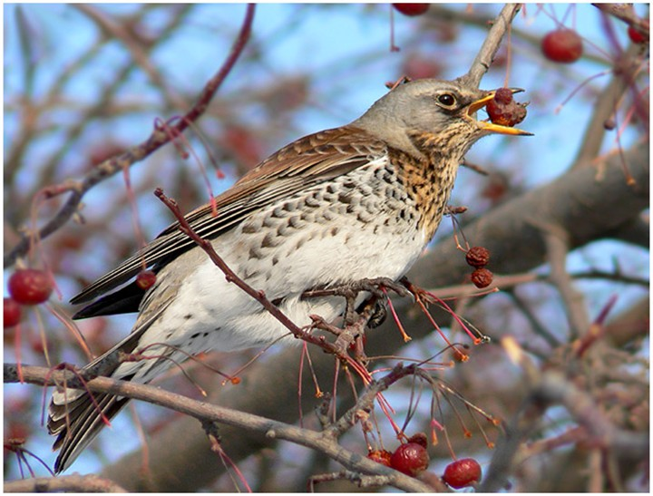
Дрозд

Slide 10
Подведение итогов
Продолжи предложения:
Я узнал…
Я запомнил…
Я научился…
Я удивился…

Slide 11
Рефлексия
Зелёный – вы всё поняли на уроке, научились писать букву т
Жёлтый – вы тоже поняли всё на уроке, но были ошибки
Красный – кому было трудно научиться писать букву т

Slide 12
МОЛОДЦЫ!

